Slide 1

Centrum psychologické podpory, z. s.
Vrchlabí
Výroční zpráva 2021

Slide 2
Obsah
Úvodní slovo ředitele | Str. 3
Základní informace o organizaci | Str. 4
Organizační struktura | Str. 5
Informace o vlastní činnosti poradny, foto | Str. 6-11
Informace o činnosti poradny v rámci pověření SPOD | Str.12-14
Statistické údaje o činnosti poradny | Str.15-16
Dotace a dary | Str. 17-18
Finanční zpráva Partneři | Str. 19-22 Str. 23
Poděkování | Str. 24

Slide 3
Slovo ředitele
V naší terapeutické praxi často pracujeme s tím, že věci, které se nás dotýkají z vnějšku, mají vždy i vnitřní rozměr. To, co se dá pozorovat a posuzovat ve vnějším světě, se dá vnímat a prožívat ve světě vnitřním. Někdy nemáme odvahu, nebo se cítíme bezmocní, a nedaří se nám ovlivňovat ten vnější svět vztahů, událostí a věcí. Asi většina z nás příliš neovlivní například chování Putina a jeho vojáků. Lze si všimnout ale toho, že v souvislosti s tím máme vztek, strach, něco se děje s naším tělem a můžeme díky těmto silným prožitkům o to lépe najít naše potřeby: bezpečí, jistotu, respekt, spolupráci… S moskevským vládcem asi mluvit nebudeme, tady budeme bezmocní. Ale všechny zmíněné potřeby lze začít naplňovat mnoha jinými formami a způsoby, a energii našich emocí lze prakticky využít v našem chování v našich reálných vztazích a v prostoru, kde se fyzicky nacházíme. Třeba zjistíme, že se vlastně bojíme i jiných lidí, byť v menší míře, a jiných situací v našem bezprostředním okolí, a je načase nastavit lépe fungující hranice, které by nás v ideálním případě ochraňovaly ale neizolovaly. Objevená chuť pomáhat a spolupracovat se také může uplatňovat nejenom na bojištích Ukrajiny, ale i na našich bojištích v rodině, se sousedy, na poli obecní nebo státní politiky. Možná, tím nezměníme svět, ale jenom sami sebe. Ale i to je lepší než nic, než jen brečet nebo se vztekat. A kdo ví, třeba i tou změnou sebe a svého okolí nakonec ovlivníme i ten velký svět. Všichni jsme v našem ekosystému Země propojeni. Nejenom ekonomicky. I zde platí, dle mého názoru, ekologické heslo: Mysli globálně, jednej lokálně.

Slide 4
Centrum psychologické podpory, z. s.
Centrum psychologické podpory, z. s (v textu dále „CPP, z. s.“ nebo „poradna“) je nestátní nezisková organizace.
IČ: 03359344.
Sídlo: Horní Lánov 67, 543 41 Lánov.
Provozovna: Komenského 1248, 543 01 Vrchlabí.
Právní forma: zapsaný spolek, Krajským soudem Hradec Králové registrován dne 19. 9. 2014, pod spisovou značkou L 9843.
Forma poskytování služeb: ambulantní.

Slide 5
Organizační struktura
Ředitel
PhDr. Miroslav Novotný
Rodinný poradce,
PhDr. Miroslav Novotný
Sociální pracovnice Bc. Jana Mikásková, od 1.10.2021
Sociální pracovnice Mgr. Jitka Chalupníková
Rodinný poradce, Mgr. Martin Kracík
Další odborný pracovník pro rodinné poradenství, Mgr. Jitka Chalupníková, od 1.10.2021
Rodinný poradce, psycholog
PhDr. Eva Březinová
Další odborný pracovník pro rodinné poradenství, PhDr. Dana Vrabcová
Další odborný pracovník pro rodinné poradenství, PhDr. Klára Palme

Slide 6
Centrum psychologické podpory, z. s.
Otevírací doba:
Po 8:00 – 19:00
Út 8:00 – 19:00 St 8:00 - 19:00 Čt 8:00 – 16:00
Pá 8:00 – 16:00
Služby jsou poskytovány na adrese: Komenského 1248, 543 01 Vrchlabí.
Služby poradny jsou poskytovány bezplatně. Po dohodě poskytujeme fakultativní (placené) služby.
Tel: 603 745 282 ředitel poradny
Tel.: 603 283 743 sociální pracovník
Email: cpp@poradna-vrchlabi.cz
Web: www.poradna-vrchlabi.cz

Slide 7
Registrace a pověření
Jako sociální služba poskytující odborné sociální poradenství, bylo Centrum psychologické podpory, z. s., registrováno MPSV dne 24. 10. 2014.
Služba je poskytována od 2. 1. 2015. ID služby v Registru poskytovatelů sociálních služeb: 8615860.
Rozhodnutím Krajského úřadu Královéhradecké kraje ze dne 31. 10. 2014 je naše poradna, dle § 49 odst. 1 zákona č. 359/1999 Sb., ve spojení se zákonem č. 500/2004 Sb., správní řád, ve znění pozdějších předpisů, pověřena k výkonu sociálně-právní ochrany dětí v rozsahu dle § 48 téhož zákona.

Slide 8
Cílová skupina osob
Klientem Centra psychologické podpory, z. s., může být člověk starší tří let, který se ocitl v nepříznivé sociální situaci pro akutní či chronickou krizi v osobním, partnerském či rodinném životě a tuto situaci nedokáže vyřešit vlastními silami ani pomocí jiných veřejně dostupných služeb. nebo je touto situací ohrožen, dále rodinám s dětmi.
Služby jsou určeny dětem od tří let a dospělým, jednotlivcům, párům i celým rodinám.
Územní vymezení: Královéhradecký kraj, přednostně Vrchlabsko.
Našimi klienty jsou zejména osoby s nízkou nebo žádnou podporou svých nejbližších, osoby s potížemi ve vztazích, rodiny s dětmi, osoby se špatnými životními návyky, osoby ohrožené závislostí na návykových látkách či rizikovým chováním, apod.

Slide 9
Poslání a cíle organizace
Posláním organizace je poskytovat dostupné, odborné, bezplatné psychologické a terapeutické poradenství lidem v nepříznivé sociální situaci, napomáhat lidem orientovat se ve své situaci a pomoci nalézt řešení obtíží k dosažení a udržení přiměřené psychické a sociální pohody, poskytovat podporu lidem v krizových a náročných životních situacích, napomáhat harmonizaci v rodinných, partnerských a pracovněprávních vztazích, posilování rodičovských kompetencí, atd.
Základním cílem naší práce je poskytovat odborné sociální poradenství za účelem řešení nepříznivé situace či akutních problémů klienta. Počítáme se střednědobou intervencí, během které je klientovi poskytnuta podpora a doprovázení v jeho problému do té míry, kdy se klient v problému orientuje, nalezne možná řešení a má sílu je realizovat.
Naše práce v rámci odborného sociálního poradenství nezahrnuje dlouhodobou terapii nebo resocializační a edukační činnost.

Slide 10
Činnost poradny
Příklady potřeb klientů:
Zlepšení schopnosti komunikovat, řešit konfliktní situace mezi partnery, v rodině a řešit výchovné problémy s dětmi.
Úprava kontaktu s dítětem a řešení rozvodových a rozchodových situací partnerů/rodičů.
Řešení osobních krizí, ztráty smyslu a radosti ze života, zdravé sebepojetí.
Pomoc při obnově kontaktu s přirozeným sociálním prostředím.

Slide 11
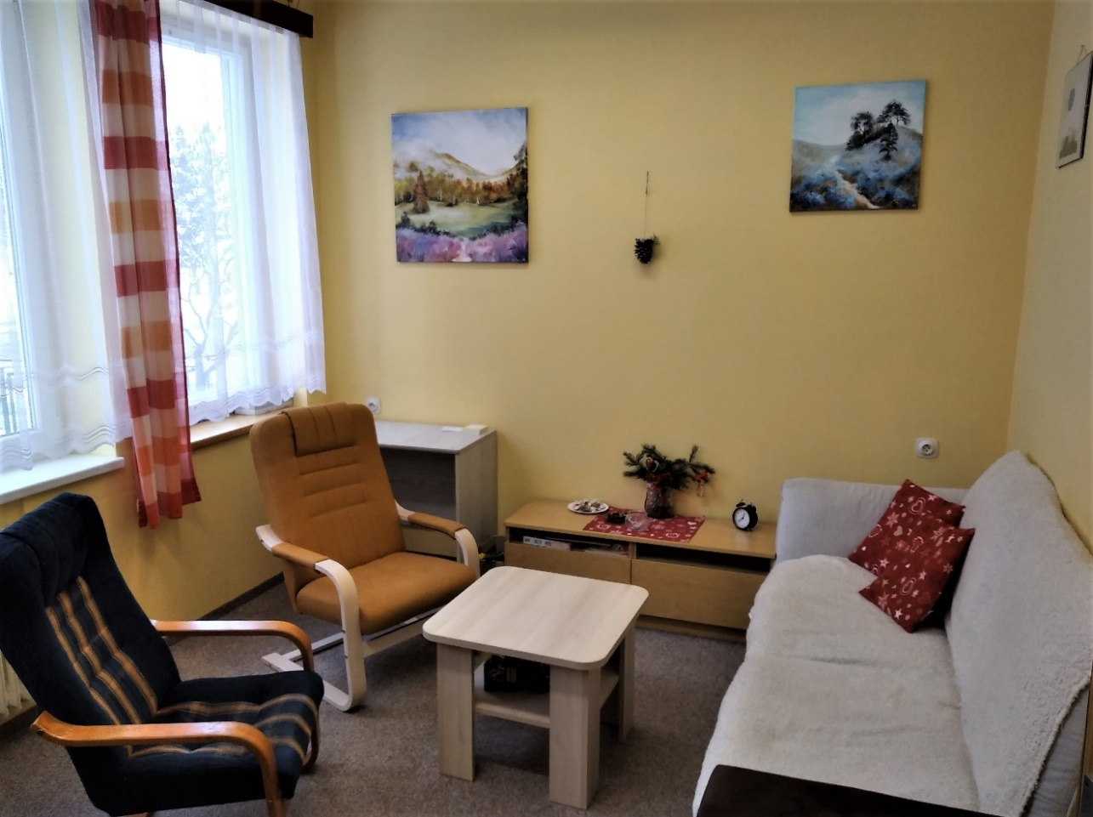
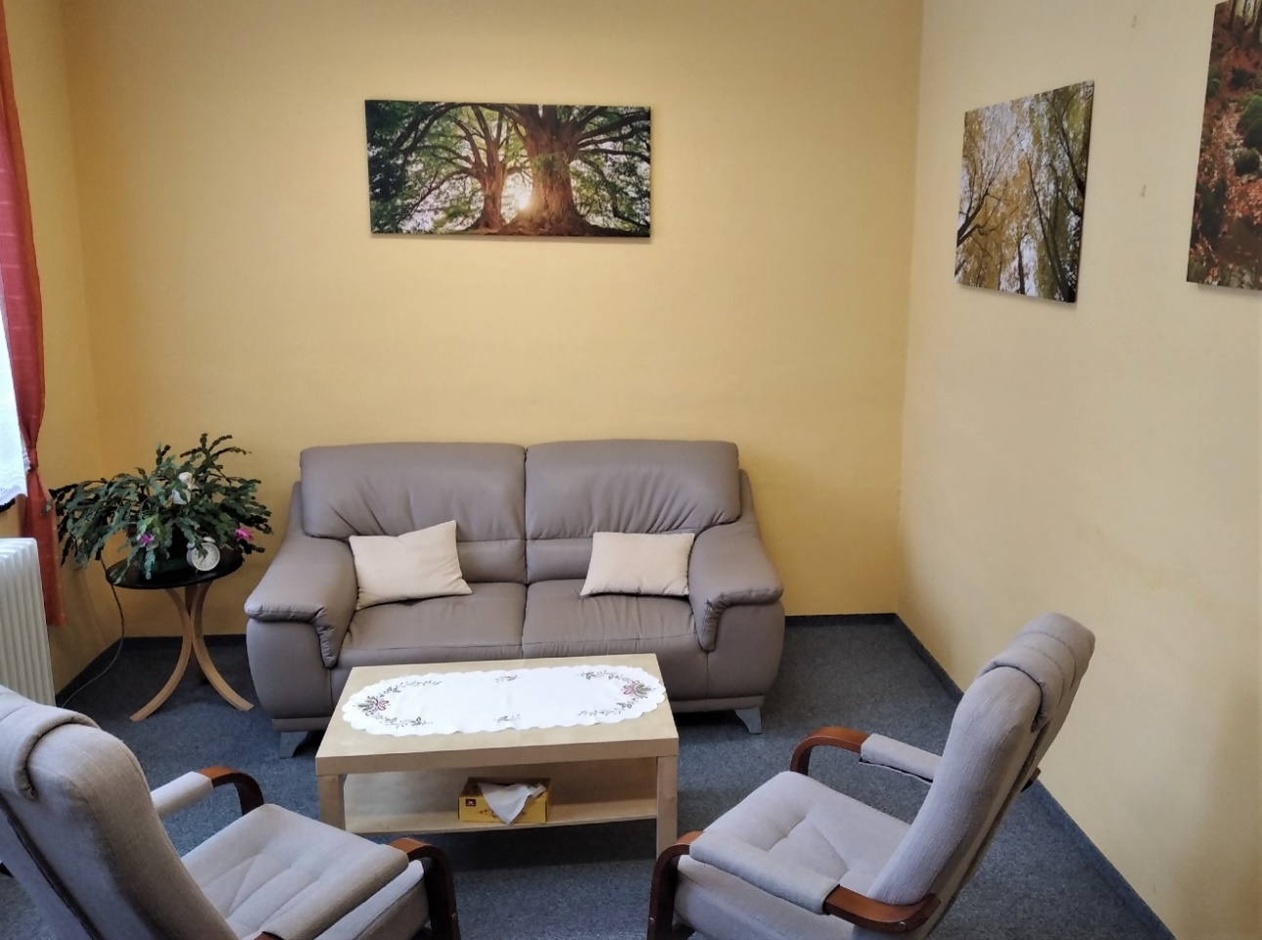
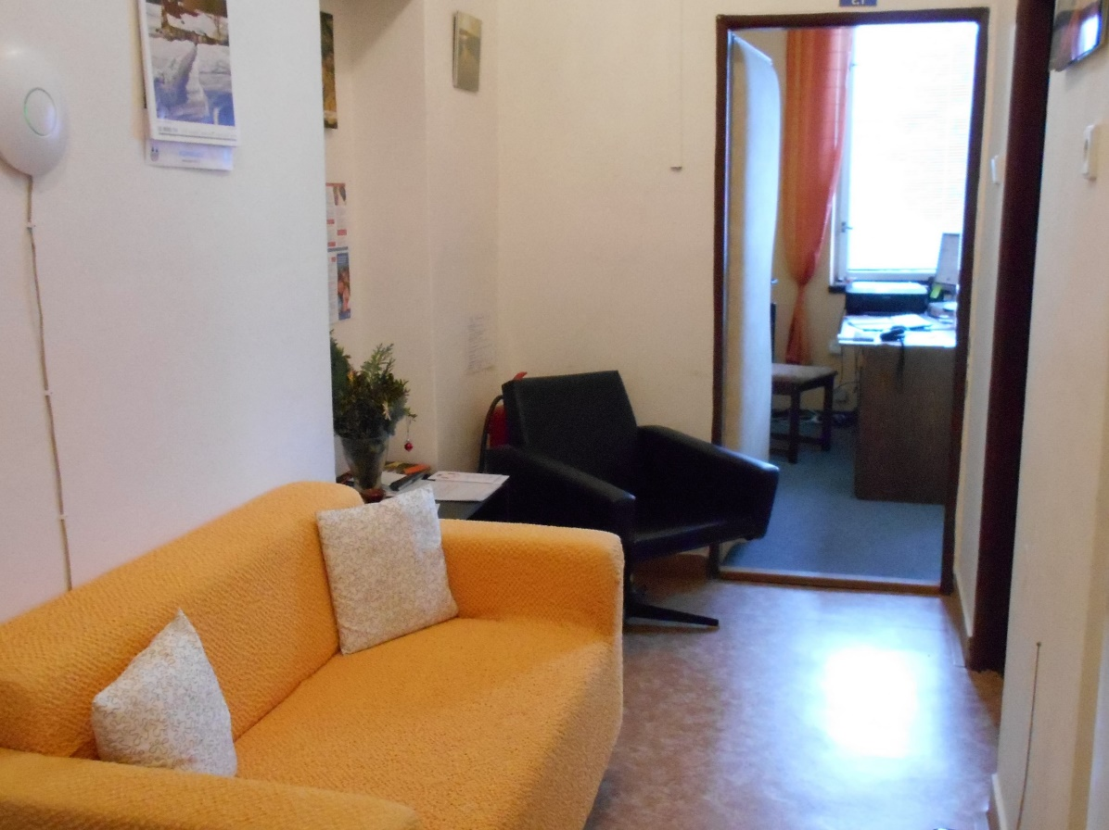
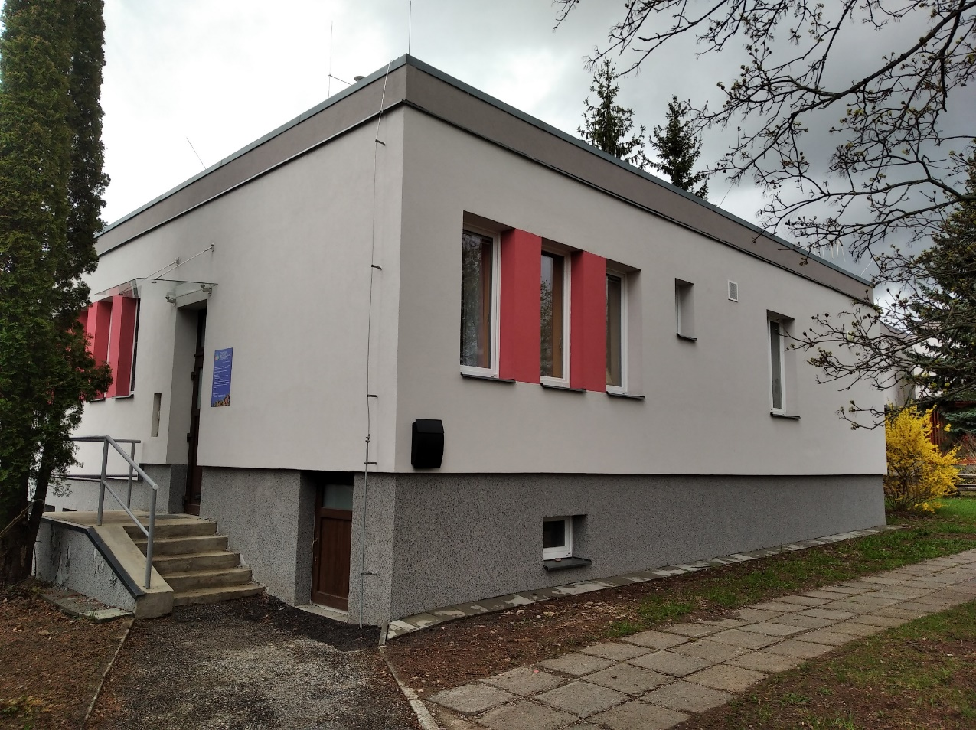
Prostory poradny

Slide 12
Činnosti v rámci pověření k SPOD
Rozhodnutím Krajského úřadu Královéhradeckého kraje ze dne 9. 3. 2015 je naše organizace dle ustanovení § 48 odst. 2 zákona č. 359/1999 Sb., pověřena k výkonu sociálně-právní ochrany dětí v rozsahu:
Pomoc rodičům při řešení výchovných nebo jiných problémů souvisejících s péčí o dítě (§ 11 odst. 1 písm. a) zákona č. 359/1999 Sb.).
Místo výkonu: Komenského 1248, 543 01 Vrchlabí a dále v Královéhradeckém kraji. Pomoc zajišťovali odborní pracovníci – psycholog a rodinní poradci, v rámci konzultací v prostorách poradny, formou rodinných, párových i individuálních jednání. Pracovníci konzultovali s rodiči, kteří byli doporučeni OSPOD s tím, aby byly řešeny jejich rodičovské vztahy – zejména jejich rodičovská komunikace a chování, jejich chování k dítěti nebo úpravy práv a povinností v rozchodové a porozchodové době.
Poskytování nebo zprostředkování poradenství rodičům při výchově a vzdělávání dítěte a při péči o dítě zdravotně postižené (§ 11 odst. 1 písm. b) zákona č. 359/1999 Sb.).
Místo výkonu: Komenského 1248, 543 01 Vrchlabí a dále v Královéhradeckém kraji. Pomoc zajišťovali odborní pracovníci – psycholog a rodinní poradci, v rámci konzultací v prostorách poradny, formou rodinných, párových i individuálních jednání. Poradenství zajišťovala především psycholožka PhDr. Březinová, která hlavně s menšími dětmi využívá terapii hrou. Poradna spolupracovala s Krizovým centrem v Hradci Králové.

Slide 13
Činnosti v rámci pověření k SPOD pokračování
Pořádání přednášek a kurzů zaměřených v rámci poradenské činnosti na řešení výchovných, sociálních a jiných problémů souvisejících s péčí o dítě a jeho výchovu (§ 11 odst. 1 písm. c) zákona č. 359/1999 Sb.).
Místo výkonu: Komenského 1248, 543 01 Vrchlabí a dále v Královéhradeckém kraji. Odborní pracovníci poskytli poradenskou činnost ve spolupráci s OSPOD Vrchlabí na téma: setkání - Svépomocná skupina pro pečující a workshop Aktuální nárůst psychologických problémů u dětí a mladistvých.
Činnost zaměřená na ochranu dětí před škodlivými vlivy a předcházení jejich vzniku (§ 31 a 32 zákona č. 359/1999 Sb.).
Místo výkonu: Komenského 1248, 543 01 Vrchlabí a dále v Královéhradeckém kraji. Preventivní pomoc zajišťovali odborní pracovníci – psycholog a rodinní poradci, v rámci konzultací v prostorách poradny, formou rodinných, párových i individuálních jednání. A to především s rodiči a zákonnými zástupci dětí, které měly potíže ve výchovné oblasti nebo se vlivem úmrtí rodiče složitě řešila změna jejich výchovného prostředí.

Slide 14
V roce 2021 se na výkonu činností v rámci pověření SPOD podíleli:
PhDr. Miroslav Novotný, ředitel, rodinný poradce.
PhDr. Eva Březinová, psycholožka, rodinná poradkyně.
PhDr. Klára Palme, další odborný pracovník pro rodinné poradenství.
PhDr. Dana Vrabcová, další odborný pracovník pro rodinné poradenství.
Mgr. Jitka Chalupníková, další odborný pracovník pro rodinné poradenství, sociální pracovnice.
Bc. Jana Mikásková, sociální pracovnice.
Mgr. Martin Kracík, rodinný poradce.
Veškeré aktivity v rámci pověření SPOD byly vykonávány na adrese provozovny CPP, z. s., Komenského 1248, 543 01 Vrchlabí a v rámci případových konferencí na MěÚ Vrchlabí, odboru sociálním a zdravotním, na adrese Krkonošská 8, 543 01 Vrchlabí.

Slide 15
Statistika činnosti
Vlastní činnost / úkony |  | Činnost v rámci pověření SPOD
Počet klientů celkem | 282 | Počet rodin/osob: | 3/7
Počet úkonů celkem | 1583 | Počet konzultací celkem: | 25
-Sociálně terapeutické činnosti | 1085 | Počet případových konferencí | 0
-Pomoc v krizi | 283 | Počet přednášek a kurzů | 2
Ostatní činnosti | 215
Počet odmítnutých zájemců | 150 | Počet odmítnutých zájemců | 0

Slide 16
Počty konzultací dle obcí
Město, obec | Počet konzultací celkem
Vrchlabí | 833
Kunčice n. L. | 13
Hostinné | 14
Dolní Branná | 58
Lánov | 91
Dolní Lánov | 23
Špindlerův Mlýn | 26
Rudník | 36
Město, obec | Počet konzultací celkem
Černý důl | 11
Horní Kalná | 21
Dolní Kalná | 12
Jilemnice | 60
Nová Paka | 14
Trutnov | 18
Strážné | 10
Ostatní | 128
Celkem poskytnuto | 1368 konzultací

Slide 17
Dotace a dary
Financování činnosti Centra psychologické podpory, z. s., bylo v roce 2021 vícezdrojové:
Dotace KHK 86.967,- Kč
Dotace MPSV 2.338.705,- Kč
Dotace MěÚ Vrchlabí 150.000,- Kč
Dotace obce Dolní Lánov 5.000,- Kč
Dar obce Lánov 16.000,- Kč
Dar obce Dolní Branná 7.000,- Kč
Dotace města Jilemnice 12.600,- Kč
Dar obce Horní Kalná 5.000,-Kč

Slide 18
Celkový přehled využití dotací
Dotace MPSV | částka | Dotace Města Vrchlabí | částka
Osobní náklady | 2.223.778,- | Osobní náklady | --
Provozní náklady materiál služby | 114.927,- 61.575,4 53.351,6 | Provozní náklady materiál služby | 150.000,- 40.075,80 106.924,20
Celkem | 2.338.705,- | Celkem | 150.000,-

Slide 19
Celková finanční zpráva
náklady | částka | Výnosy - | částka
Osobní náklady Spotřebované nákupy a služby Náklady | 2 311 735 328 934,67 2 640 669,67 | Dotace MPSV Dotace MěÚ Vrchlabí Finanční dar Lánov Finanční dar Dolní Lánov Horní Kalná Jilemnice Dolní Branná Provozní dotace celkem Ostatní výnosy Výnosy celkem | 2 338 705,- 150 000,- 16 000,- 5 000,- 5 000,- 12.600,- 7.000, 2.621.272,- 43 194,32 19 397,67

Slide 20
Rozvaha
Aktiva a pasiva
- Aktiva
dlouhodobý nehmotný majetek celkem | 33 651,78
dlouhodobý hmotný majetek celkem | 252 245,43
- oprávky k dlouhodobému majetku celkem | -285 897,21
krátkodobý majetek celkem | 368 036,95
- zásoby celkem | 22 686,69
- krátkodobý finanční majetek celkem | 337 617,26
Aktiva celkem | 368 036,95
- Pasiva
vlastní zdroje celkem | 64 368,71
cizí zdroje celkem | 303 668,24
dlouhodobé závazky celkem | 15 100
krátkodobé závazky celkem | 288 568,24
- jiná pasiva celkem
Pasiva Celkem | 368 036,95

Slide 21
Účetní závěrka - komentář
Zhodnocení výsledků hospodaření:
Organizace započala svou činnost v roce 2015. Výnosy z vlastní činnosti v roce 2021 činily Kč 43 194,32 -. Výnosy z dotace MPSV za rok 2021 činily Kč 2 338 705-, provozní dotace od města Vrchlabí Kč 150 000,-, další dotace a dary od malých obcí Kč 132 567 ,- celkem.
Dotace na investice pro rok 2021 nebyly poskytnuty.
Celkové náklady na činnost k 31. 12. 2021 činily celkem Kč 2 640 669,67,- výnosy činily Kč 2 664 466,32, -. Hospodářský výsledek činil Kč 23 796,65,-.
Investiční činnost:
Organizace neobdržela v roce 2021 žádné finanční prostředky na investice. V období 1. 1. - 31. 12. 2021 nebyly žádné investice pořízeny.
Pracovníci a mzdové prostředky:
Objem osobních nákladů k 31. 12. 2021 činil Kč 2 311 735,-. Evidenční přepočtený počet zaměstnanců v roce 2021 činil 3 úvazky.
Doplňková činnost: Doplňková činnost nebyla v roce 2021 realizována.

Slide 22
Účetní závěrka - pokračování
Péče o spravovaný majetek :
Ve sledovaném období byla provedena inventarizace pokladní hotovosti a zůstatků bankovních účtů k 31. 12. 2021 – zjištěné stavy souhlasily se stavy v účetnictví.
Závazky a pohledávky:
V souladu s platnými účetními předpisy bylo v roce 2021 účtováno o účtech 321 – Dodavatelé. Další závazky jsou daň z příjmu ze závislé činnosti, odvody na sociální a zdravotní pojištění, závazky vůči zaměstnancům. Žádný z uvedených závazků není po lhůtě splatnosti.
Hodnocení hospodaření s dotacemi ze státního rozpočtu:
V roce 2021 byla organizaci poskytnuta provozní dotace z prostředků MPSV ČR Kč 2 338 705,-. Poskytnuté prostředky z dotace na přímé vzdělávání byly čerpány v plné výši.
Organizaci byl poskytnut příspěvek na provoz z rozpočtu města Vrchlabí v celkové výši Kč 150 000,-. Prostředky z poskytnuté dotace byly čerpány v plné výši.

Slide 23








Partneři
Naše činnost byla realizována za finanční pomoci měst a obcí, MPSV a Královéhradeckého kraje.
MĚSTO VRCHLABÍ
DOLNÍ BRANNÁ
KRÁLOVÉHRADECKÝ KRAJ
DOLNÍ LÁNOV
MINISTERSTVO PRÁCE
A SOCIÁLNÍCH VĚCÍ
OBEC LÁNOV
HORNÍ KALNÁ
MĚSTO JILEMNICE

Slide 24
Poděkování
Děkujeme všem klientům, obcím a Krajskému úřadu Královéhradeckého kraje, rovněž MPSV a všem kolegům, kteří s námi spolupracují a dávají nám možnost zažít radost z naší spolupráce a pocit, že tato práce má smysl.
Zvláštní poděkování patří obcím, které nás finančně podporují a pomáhají nám tak naplnit podmínku k získání státních dotací.

